Slide 1
REGIÓN DE SALUD DE COCLÉ AVANCES Y DESAFIOS EN EL PROCESO DE HUMANIZACIÓN EN EL SISTEMA DE SALUD
DRA. LIDDA MARIA HARARI R . DDS/MSP

Slide 2
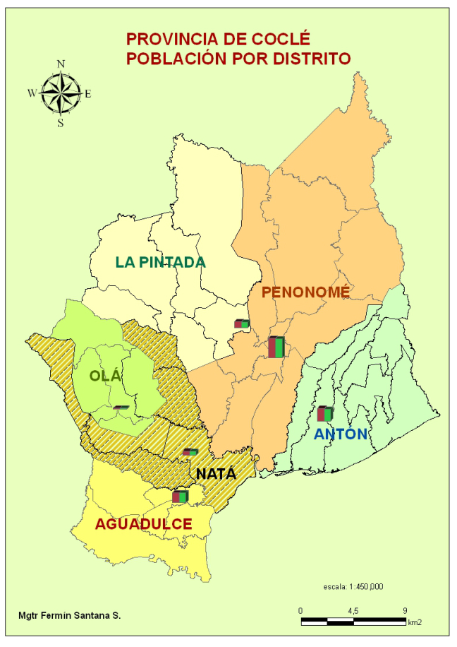
PROVINCIA DE COCLE
Población de responsabilidad en la provincia 263, 254 habitantes.
Se divide en seis distritos los cuales están divididos en 47 corregimientos y 1,125 lugares poblados.
La provincia cuenta en 6 distritos de Salud : Penonomé, Antón, Aguadulce, Natá, Olá y La Pintada.
La Cabecera de la Provincia es la Ciudad de Penonomé.
TOTAL: 263, 254 HAB.
94, 206 HAB.

Slide 3
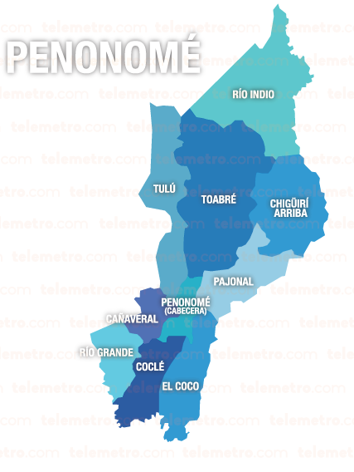
DISTRITO DE PENONOMÉ
Población de Responsabilidad 94, 206 habitantes.
El Distrito de Penonomé cuenta con 5 centros de salud en los corregimientos de Penonomé, Río Grande, Toabré, Caimito y Chiguirí Arriba.
CENTRO DE SALUD DE PENONOMÉ es una de las instalaciones que lleva a cabo el PROGRAMA DE ACOMPAÑAMIENTO HUMANO Y ESPIRITUAL AL ENFERMO Y SU FAMILIA- HUMANIZACION
Se aplicó una Encuesta de Satisfacción al usuario externo e interno.
Centros de Salud

Slide 4
HUMANIZAR EN SALUD
Es orientar la actuación del personal de la salud hacia el servicio del enfermo considerándolo en su globalidad, ofreciéndole una asistencia integral con calidez y competencia, que responda a las dimensiones física, emocional, social y espiritual de la persona.
Es tomar conciencia de que en todo tiempo y en toda época la persona debe luchar para ser persona y trabajar por cuidar su salud y la de sus semejantes

Slide 5
HUMANIZAR EN SALUD
Las personas que reciben los servicios de salud tienen el derecho constitucional y humano de ser atendidos de forma integral, con equipos de profesionales que brinden este servicio con respeto, cariño, calidad y calidez.

Slide 6
NUDOS CRÍTICOS, PROBLEMAS IDENTIFICADOS DURANTE APLICACIÓN DE ENCUESTAS A USUARIOS EXTERNOS

Slide 7
GRÁFICA #1: COMUNICACIÓN ENTRE TRABAJADORES, USUARIOS Y FAMILIA EN EL CENTRO DE SALUD DE PENONOME
NO HAY PROBLEMA
HAY DIFICULTAD
FACTOR CRITICO
URGENTE , PRIORITARIO
NO RESPONDE, NO SABE
FUENTE: Encuesta aplicada a los usuario externos del centro de salud de Penonomé

Slide 8
COMUNICACIÓN ENTRE TRABAJADORES, USUARIOS Y FAMILIA EN EL CENTRO DE SALUD DE PENONOME
ANÁLISIS DE RESULTADOS:
Respecto a la comunicación entre trabajadores, usuarios y familia en el centro de salud de Penonomé un 41% respondió que no hay problema, es satisfactoria, un 53% indicó que si hay dificultad y que hay que prestarle atención, un 6% no respondió o no sabe.

Slide 9
GRÁFICA #2: ORIENTACIÓN E INFORMACIÓN AL USUARIO Y FAMILIA EN EL CENTRO DE SALUD DE PENONOME
NO HAY PROBLEMA
HAY DIFICULTAD
FACTOR CRITICO
URGENTE , PRIORITARIO
NO RESPONDE.
NO SABE
FUENTE: Encuesta aplicada a los usuarios externos del centro de salud de Penonomé

Slide 10
ORIENTACIÓN E INFORMACIÓN AL USUARIO Y FAMILIA EN EL CENTRO DE SALUD DE PENONOME
ANÁLISIS DE RESULTADOS:
En cuanto a la orientación e información al usuario y familia en el centro de salud de Penonomé 43% de los encuestados dijeron que no existe problema, es decir la situación es satisfactoria, 52% indicaron que sí hay dificultad, que necesita atención y un 5% no sabe o no respondió nada.

Slide 11
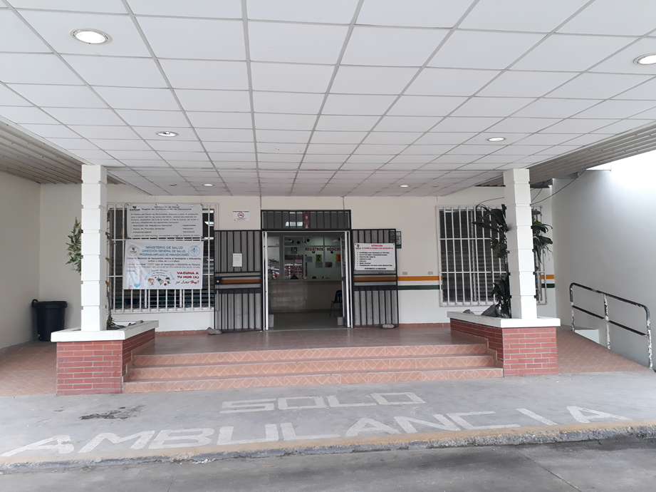
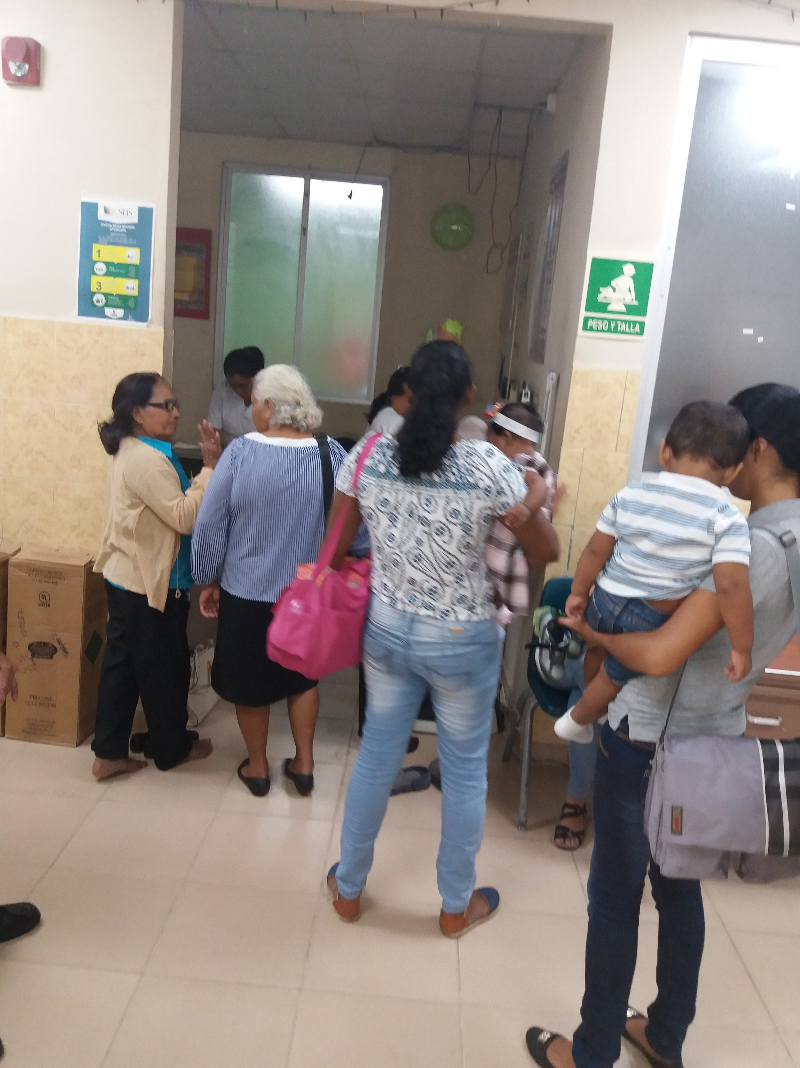
CENTRO DE SALUD DE PENONOMÉ

Slide 12
GRÁFICA # 3: TIEMPO DE ESPERA PARA ASIGNACIÓN DE UNA CITA EN LA FILA DE REGES EN EL CENTRO DE SALUD DE PENONOME
NO HAY PROBLEMA
HAY DIFICULTAD
FACTOR CRITICO
URGENTE , PRIORITARIO
FUENTE: Encuesta aplicada a los usuarios externos del centro de salud de Penonomé
NO RESPONDE

Slide 13
TIEMPO DE ESPERA PARA ASIGNACIÓN DE UNA CITA EN LA FILA EN EL CENTRO DE SALUD DE PENONOME
ANÁLISIS DE RESULTADOS:
En lo concerniente al tiempo de espera para asignación de una cita en la fila en el centro de salud de Penonomé 44% de los encuestados respondieron que no hay problema, 51% dijeron que si hay dificultad y hay que prestarle atención, un 5% no respondió o no sabe.

Slide 14
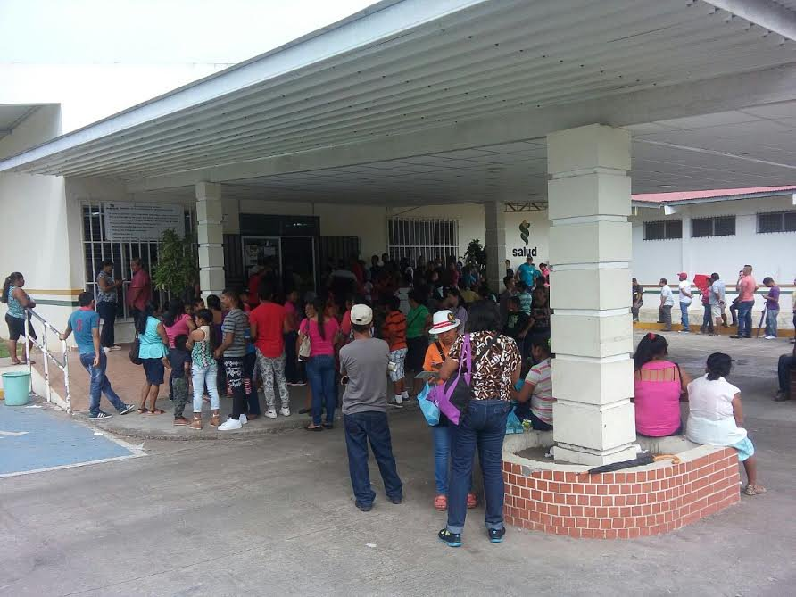
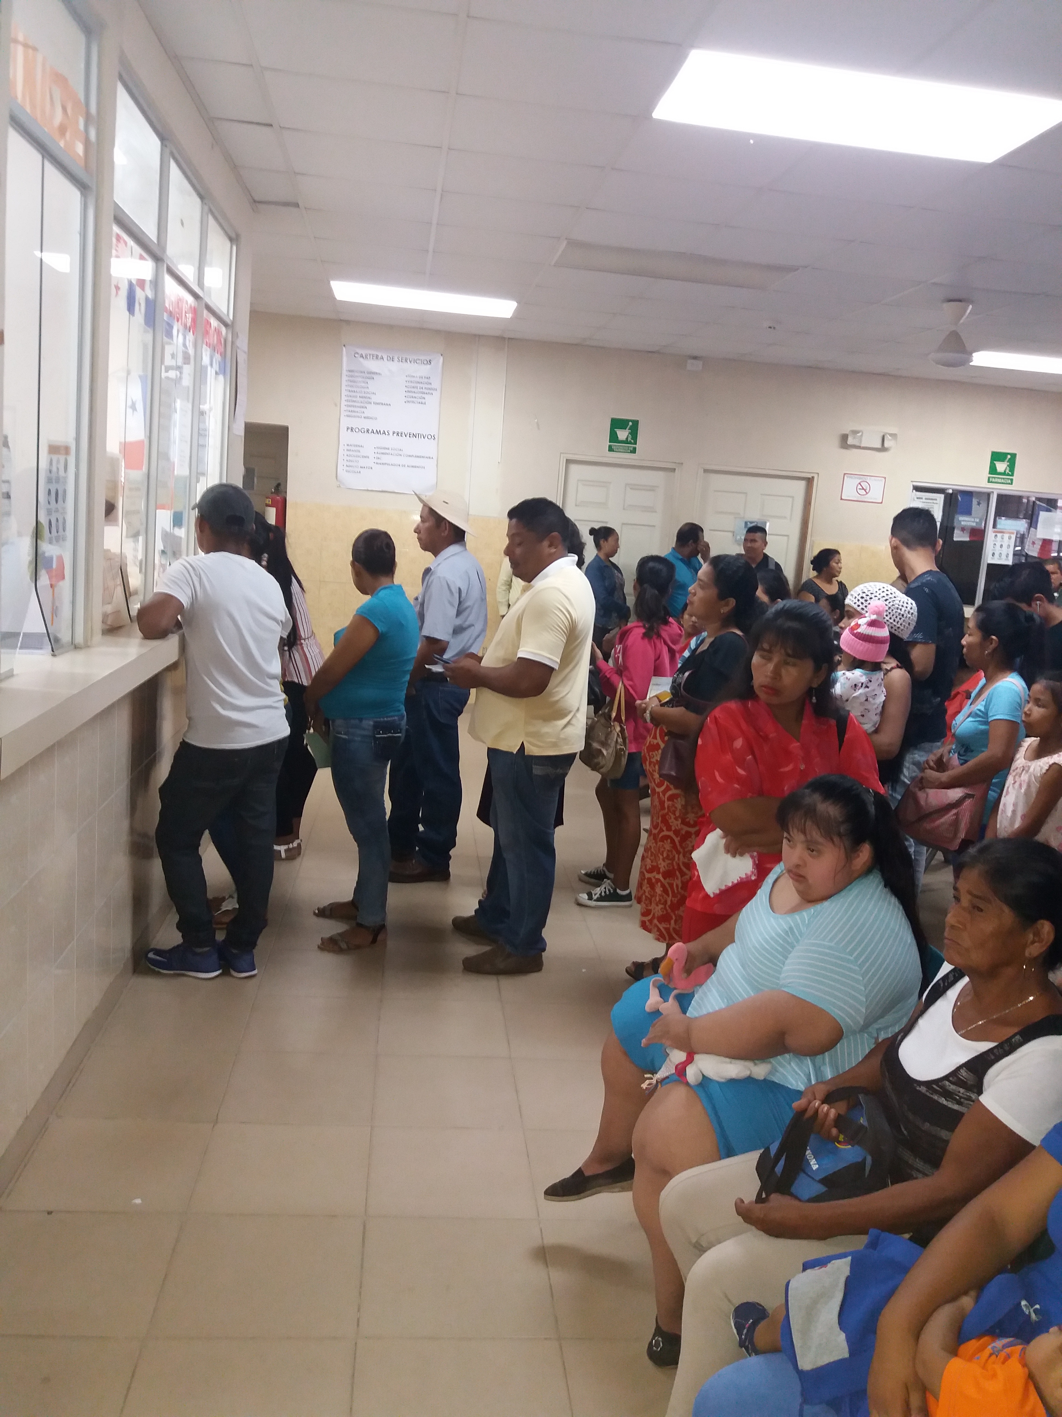

Slide 15
GRÁFICA #4: TIEMPO DE ESPERA PARA RECIBIR ATENCION MEDICA EN EL CENTRO DE SALUD DE PENONOME
NO RESPONDE
URGENTE , PRIORITARIO
FACTOR CRITICO
HAY DIFICULTAD
NO HAY PROBLEMA
FUENTE: Encuesta aplicada a los usuarios del centro de salud de Penonomé

Slide 16
TIEMPO DE ESPERA PARA RECIBIR ATENCION MEDICA EN EL CENTRO DE SALUD DE PENONOME
ANÁLISIS DE RESULTADOS:
En cuanto al tiempo de espera para recibir atención médica en el centro de salud de Penonomé un 42% de los usuarios respondieron que no hay problema, un 50% dijo que si hay dificultad o problema y que es un factor que necesita atención y un 8% no respondió nada.

Slide 17
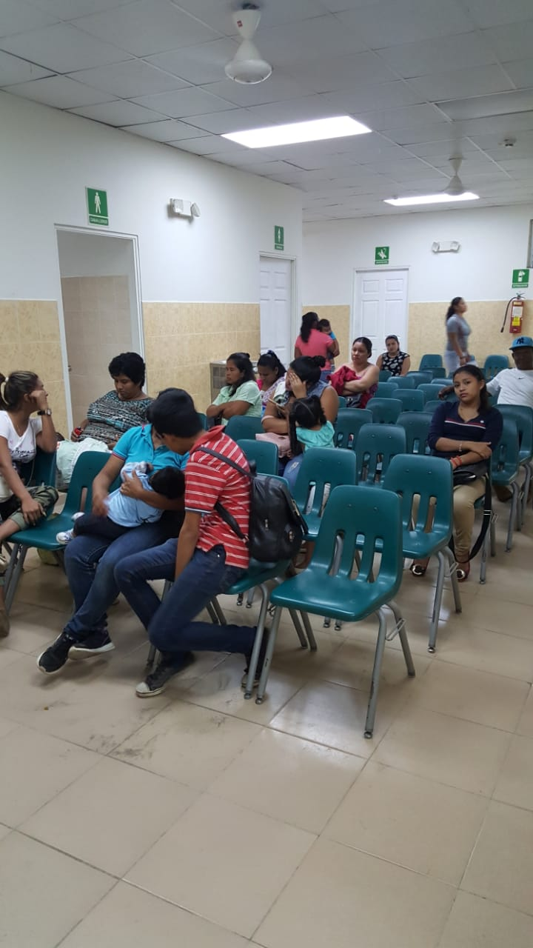
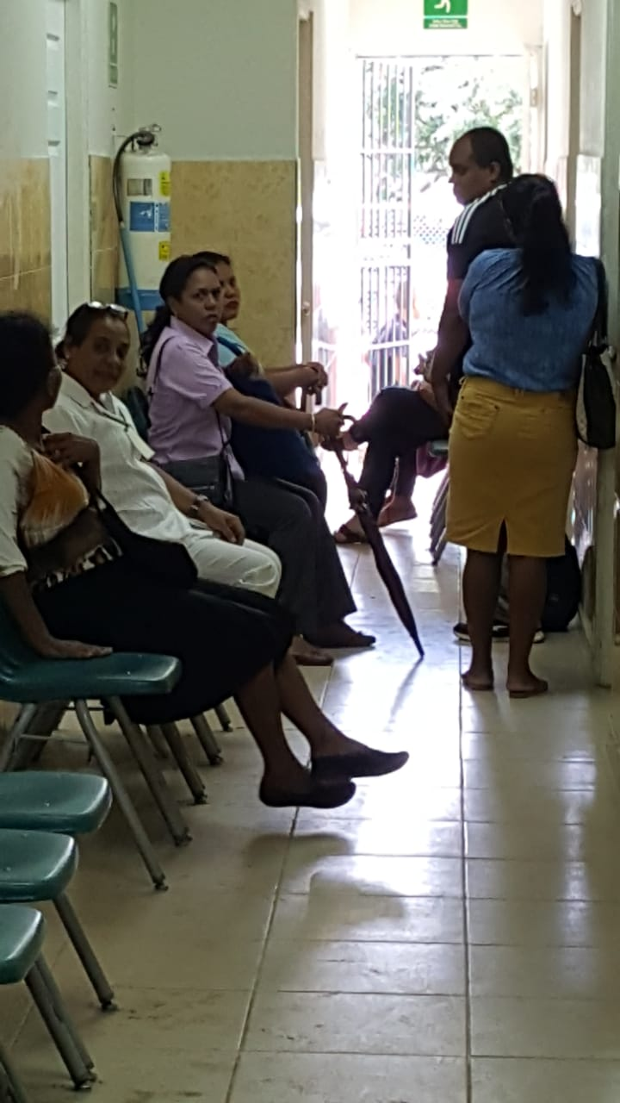
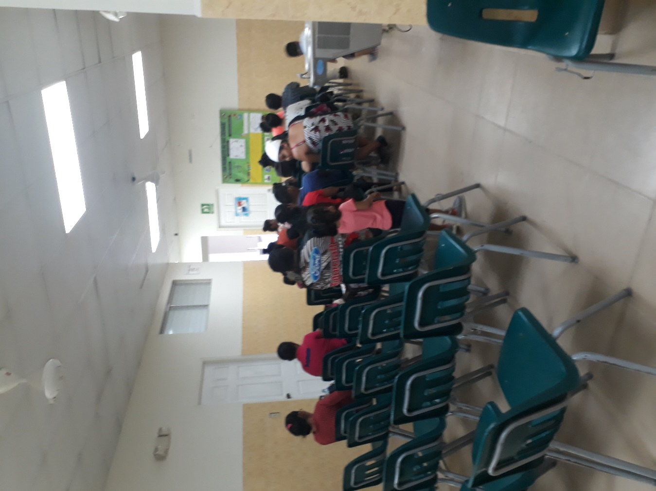

Slide 18
MEDIDAS IMPLEMENTADAS PARA LOGRAR LAS MEJORAS A LOS PROBLEMAS IDENTIFICADOS

Slide 19
PLAN DE ACCION-DESAFIOS
PROBLEMA IDENTIFICADO | META ESPERADA | ACTIVIDADES REALIZADAS | MEDIO VERIFICACIÓN
DESCONTENTO O DIFICULTAD EN LA COMUNICACIÓN Y ORIENTACIÓN CON LOS USUARIOS EXERNOS Y EL PERSONAL DEL C.S DE PENONOMÉ | QUE MAS DEL 85% DE LOS USUARIOS EXTERNOS SE ENCUENTREN SATISFECHOS CON LA COMUNICACIÓN Y ORIENTACIÓN QUE LE BRINDA EL PERSONAL DE SALUD. | SE REALIZAN CONTINUAMENTE CAPACITACIONES Y DOCENCIAS EN TEMAS DE COMUNICACIÓN, ORIENTACION Y TRABAJO EN EQUIPO AL PERSONAL QUE LABORA EN EL CENTRO. | APLICACIÓN DE UNA SEGUNDA ENCUESTA DE SATISFACCIÓN AL USUARIO EXTERNO Y VERIFICACIÓN DE RESULTADOS.

Slide 20
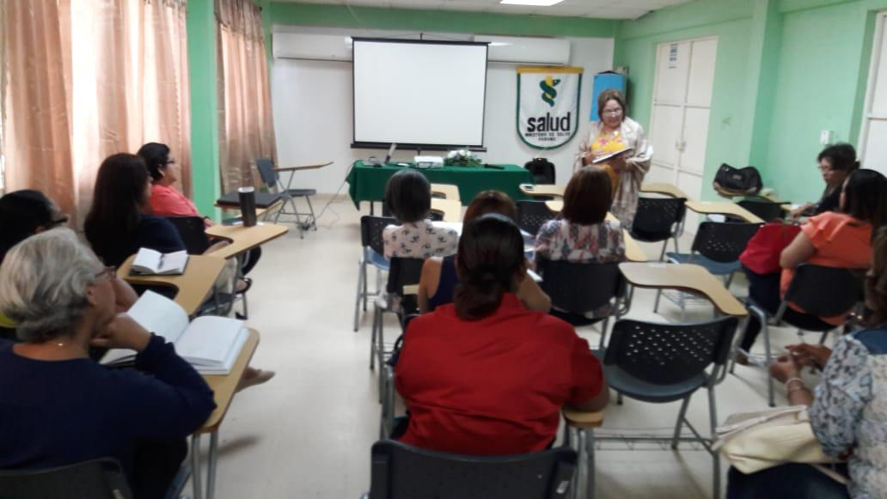
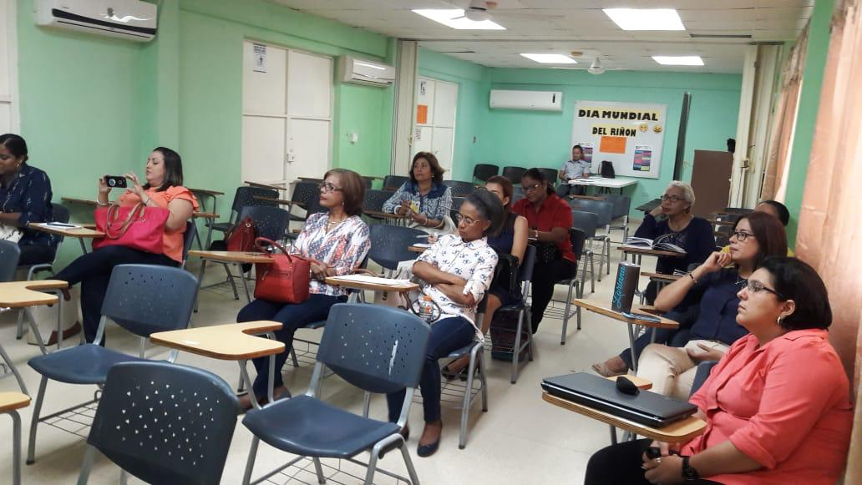
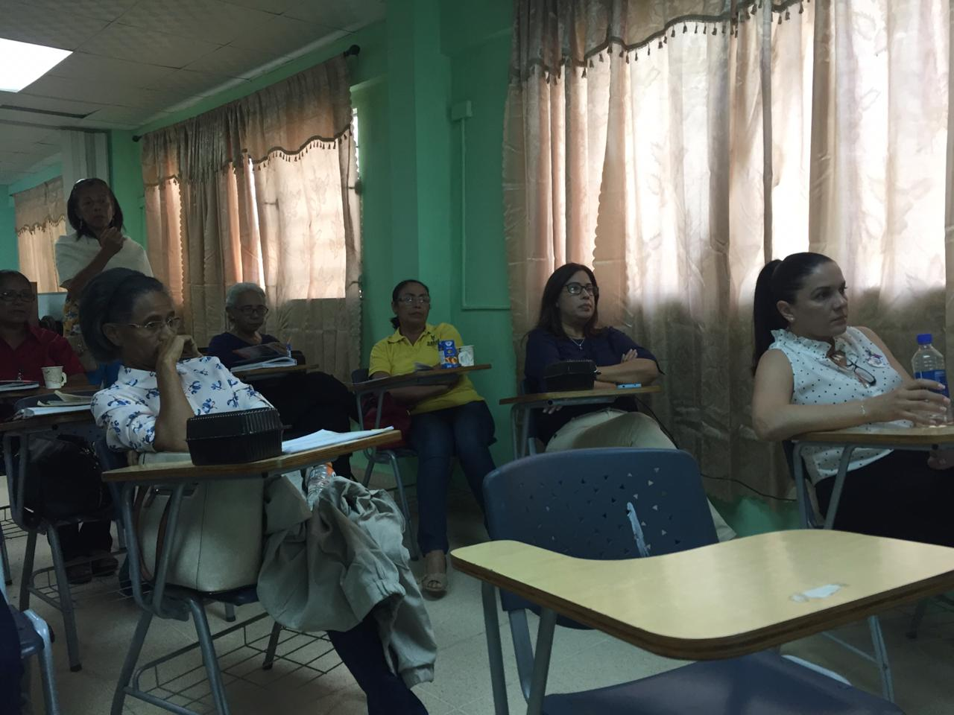
CAPACITACIONES Y DOCENCIAS AL PERSONAL QUE LABORA C.S PENONOME

Slide 21
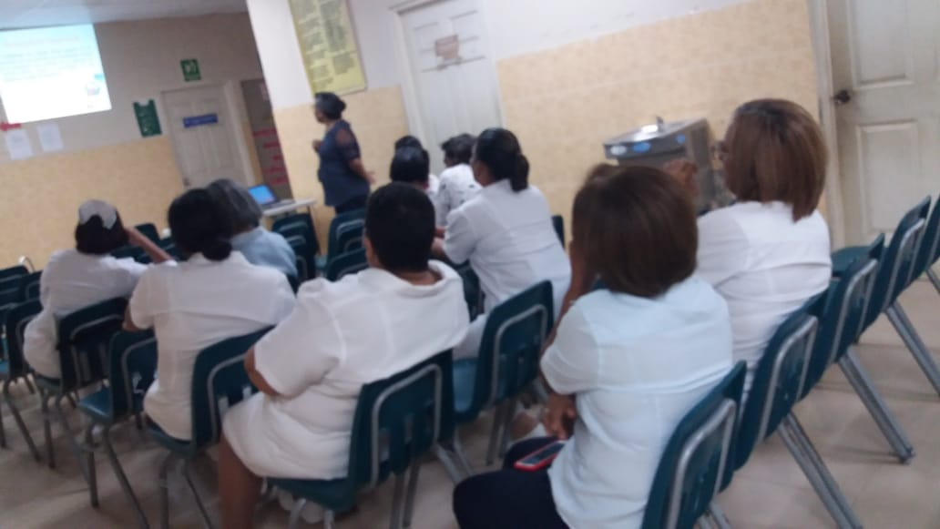
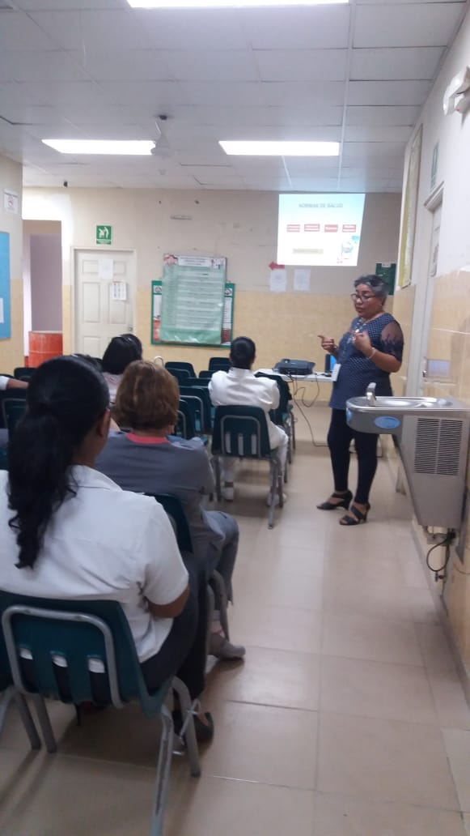
CAPACITACIONES Y DOCENCIAS AL PERSONAL QUE LABORA C.S PENONOME

Slide 22
PLAN DE ACCION-DESAFIOS
PROBLEMA IDENTIFICADO | META ESPERADA | ACTIVIDADES REALIZADAS | MEDIO VERIFICACIÓN
INSATISFACCIÓN EN EL TIEMPO DE ESPERA PARA ASIGNACIÓN DE UNA CITA EN LA FILA DE REGES EN EL CENTRO DE SALUD DE PENONOMÉ. | QUE MAS DEL 75% DE LOS USUARIOS EXTERNOS SE ENCUENTREN ACEPTABLE CON EL TIEMPO QUE DEBEN ESPERAR PARA OBTENER UNA CITA EN LA FILA DE REGISTROS MEDICOS Y ESTADISTICAS. | ADECUACION Y MEJORAS EN LA VENTANILLA DE REGISTROS MEDICOS PARA DISMINUIR LOS TIEMPOS DE ESPERA. IMPLEMENTACION Y USO DE KIOSCOS PARA VERIFICACION DE CITAS Y DESCONCENTRAR LAS FILAS. | APLICACIÓN DE UNA SEGUNDA ENCUESTA DE SATISFACCIÓN AL USUARIO EXTERNO Y VERIFICACIÓN DE RESULTADOS.

Slide 23
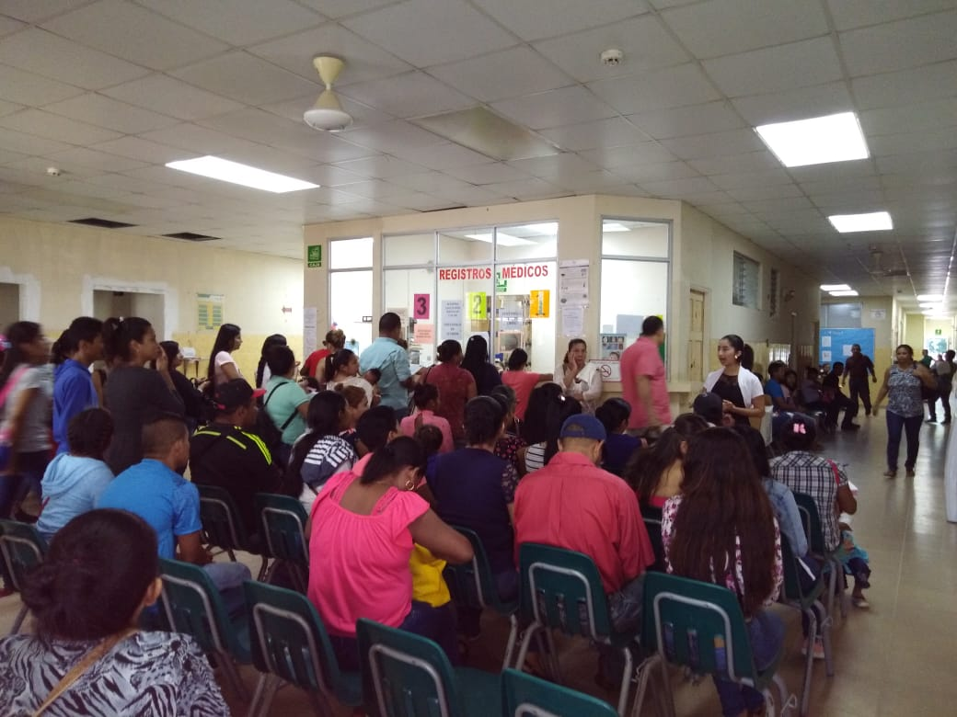
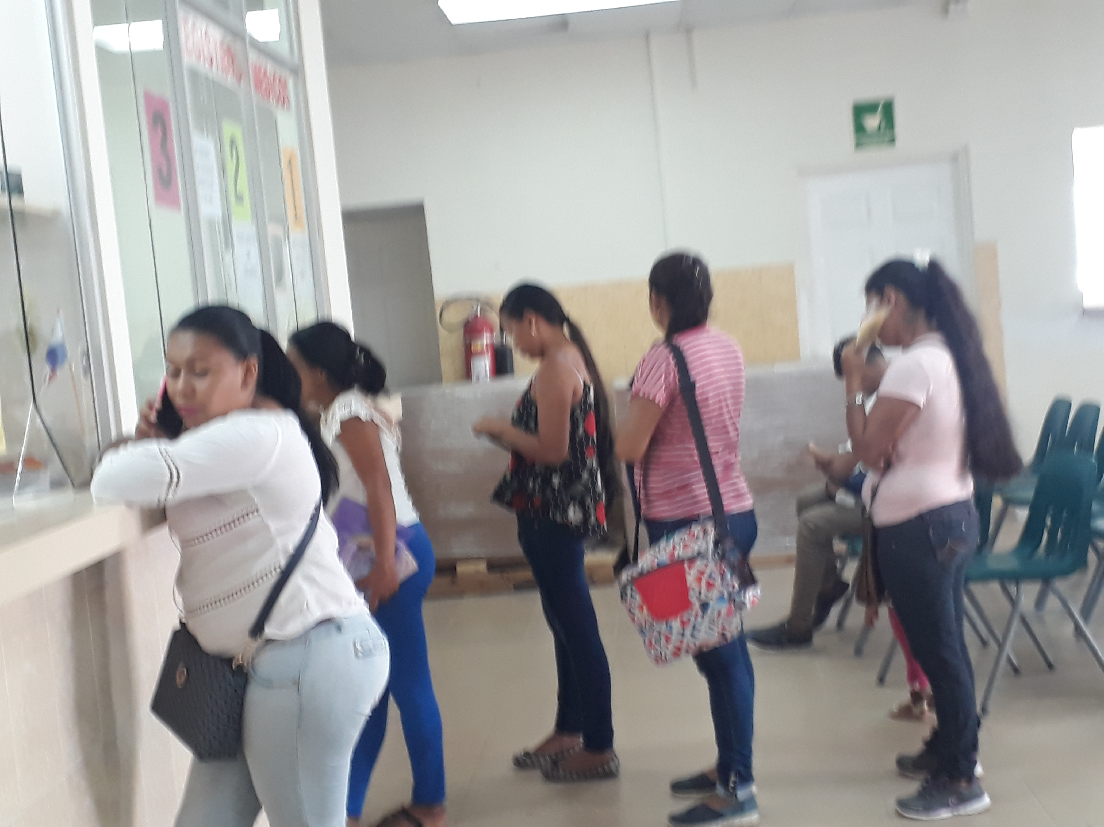
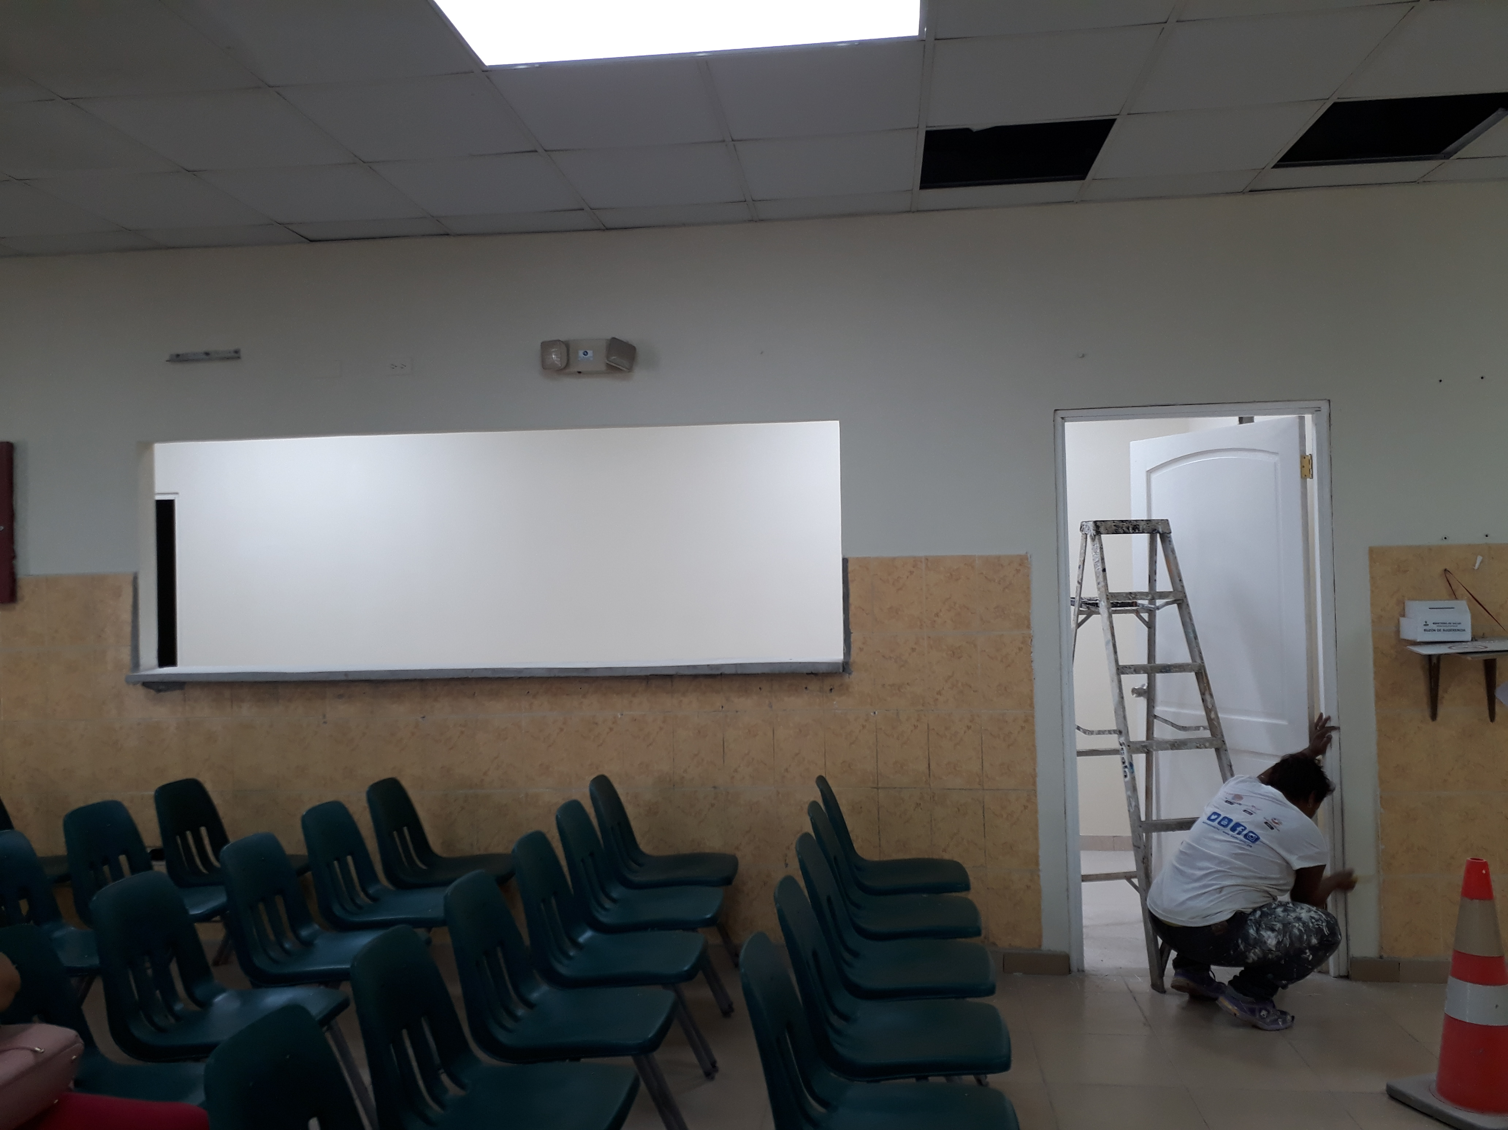
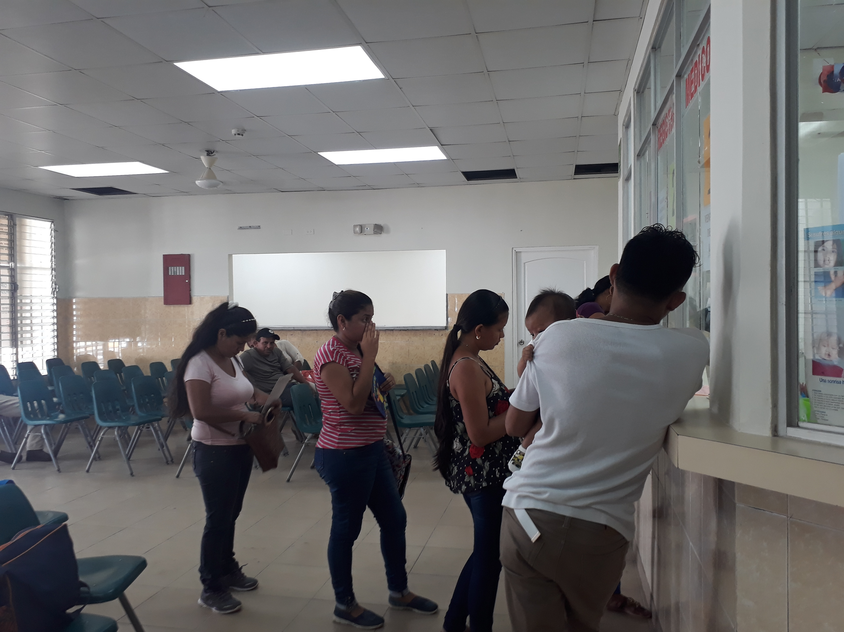
MEJORAS Y AMPLIACIÓN DEPARTAMENTO DE REGISTROS MEDICOS Y ESTADISTICAS DEL CENTRO DE SALUD DE PENONOMÉ

Slide 24
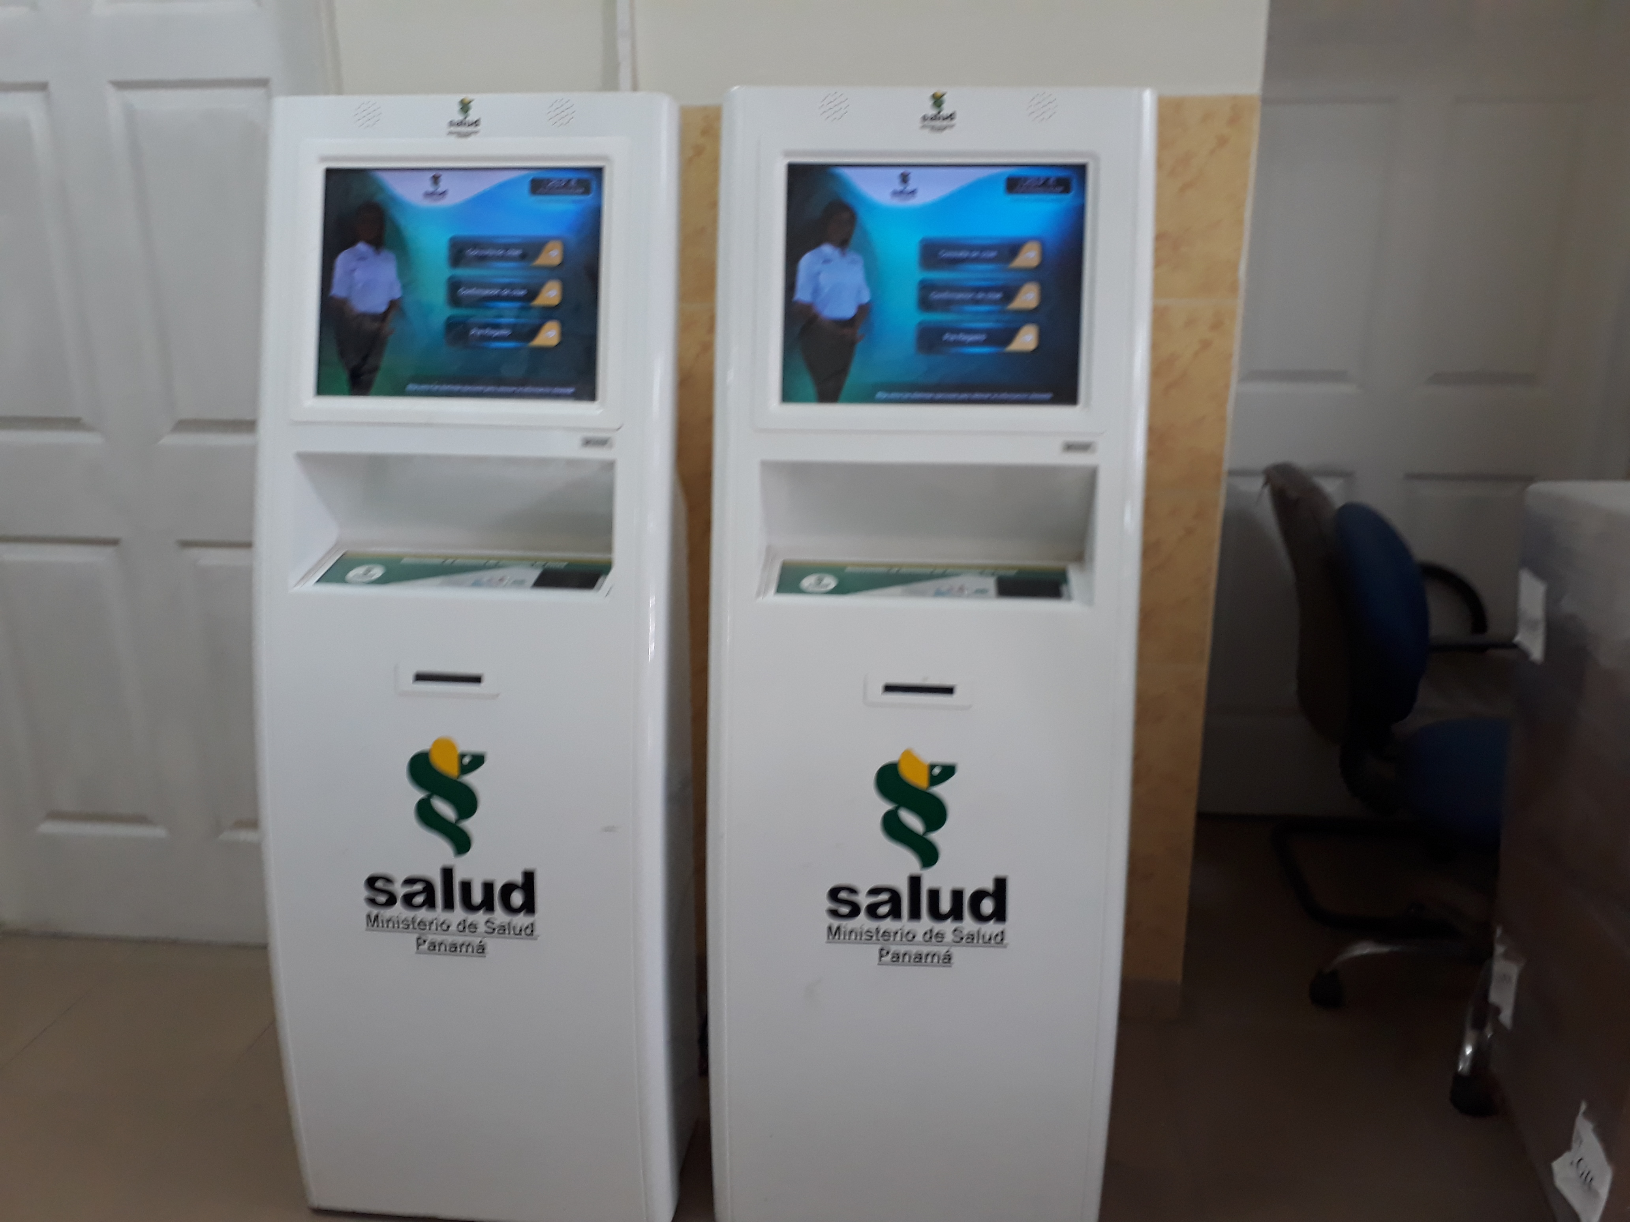
KIOSCOS DE VERIFICACION DE CITAS EN EL
CENTRO DE SALUD DE PENONOMÉ

Slide 25
PLAN DE ACCION-DESAFIOS
PROBLEMA IDENTIFICADO | META ESPERADA | ACTIVIDADES REALIZADAS | MEDIO VERIFICACIÓN
DESCONTENTO E INCONFORMIDAD DE LOS USUARIOS EXTERNOS EN EL TIEMPO DE ESPERA PARA RECIBIR ATENCION MEDICA EN EL CENTRO DE SALUD DE PENONOME | QUE MAS DEL 75% DE LOS USUARIOS EXTERNOS SE ENCUENTREN CONFORMES CON EL TIEMPO QUE DEBEN ESPERAR PARA RECIBIR ATENCIÓN MÉDICA EN EL CENTRO DE SALUD DE PENONOMÉ. | ORIENTACIÓN CONSTANTE AL USUARIO EXTERNO SOBRE LA COMPLEJIDAD DE (USO SEIS) LA ATENCIÓN ENTRE MÉDICO PACIENTE. AMPLIACIÓN Y CONSTRUCCIÓN DE CUBICULOS PARA REFORZAR LA ATENCIÓN CON MÁS PERSONAL MÉDICO. | APLICACIÓN DE UNA SEGUNDA ENCUESTA DE SATISFACCIÓN AL USUARIO EXTERNO Y VERIFICACIÓN DE RESULTADOS.

Slide 26
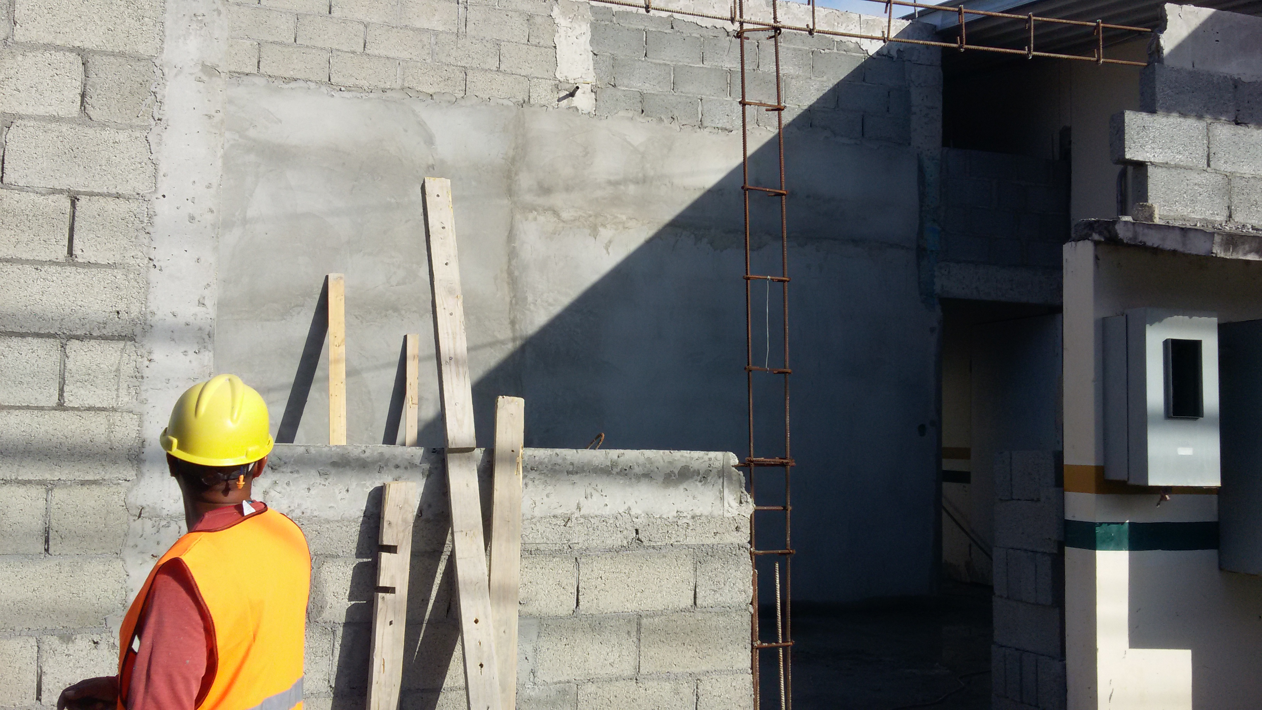
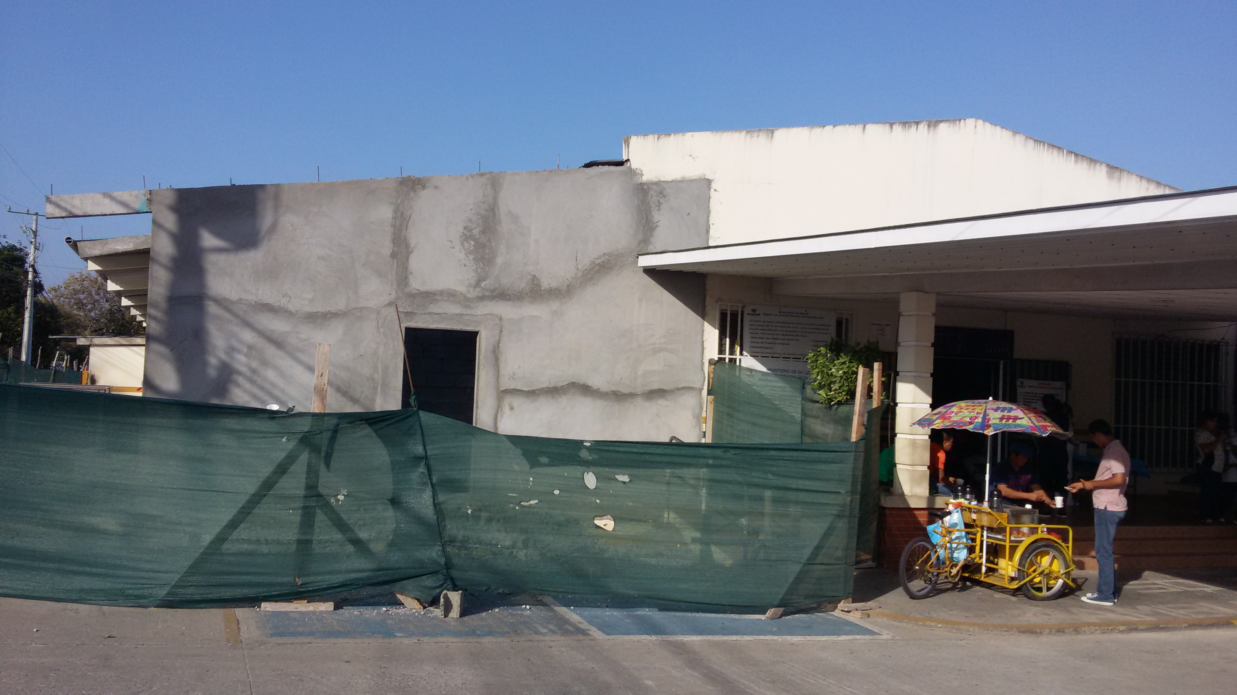
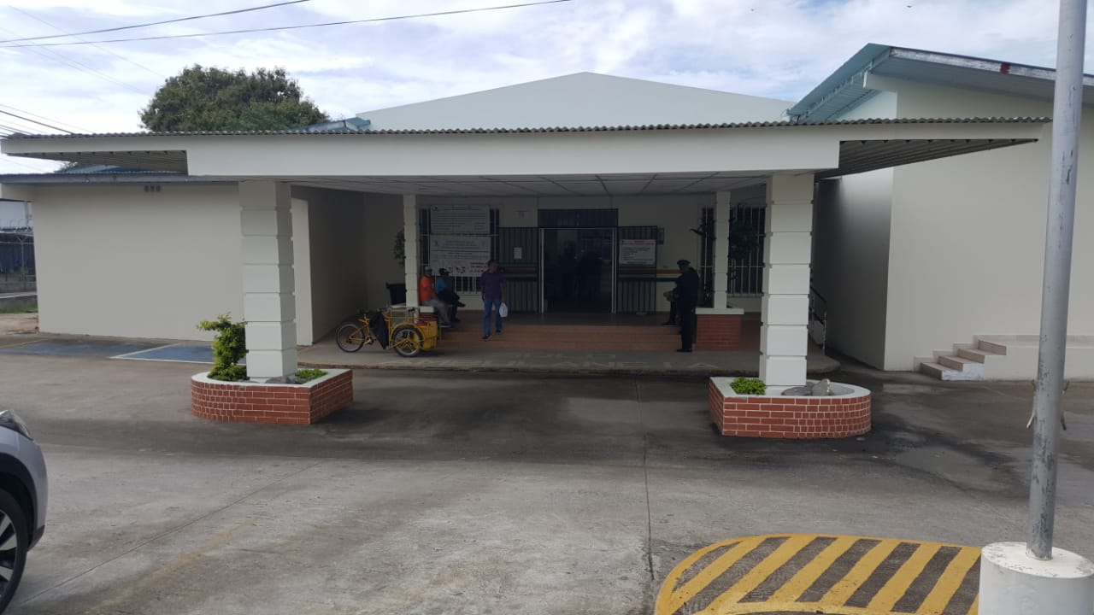
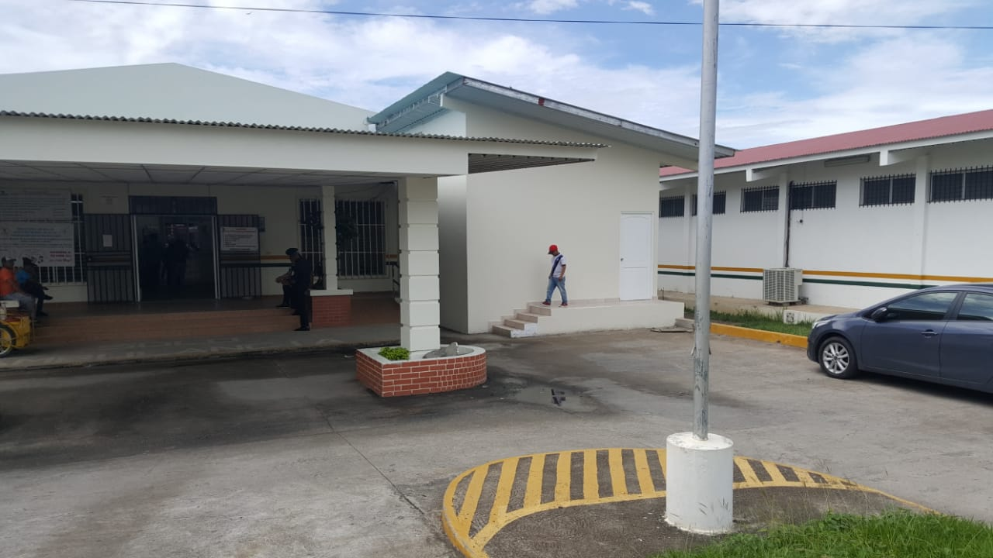
MEJORAS Y AMPLIACIÓN DEL CENTRO DE SALUD DE PENONOMÉ

Slide 27
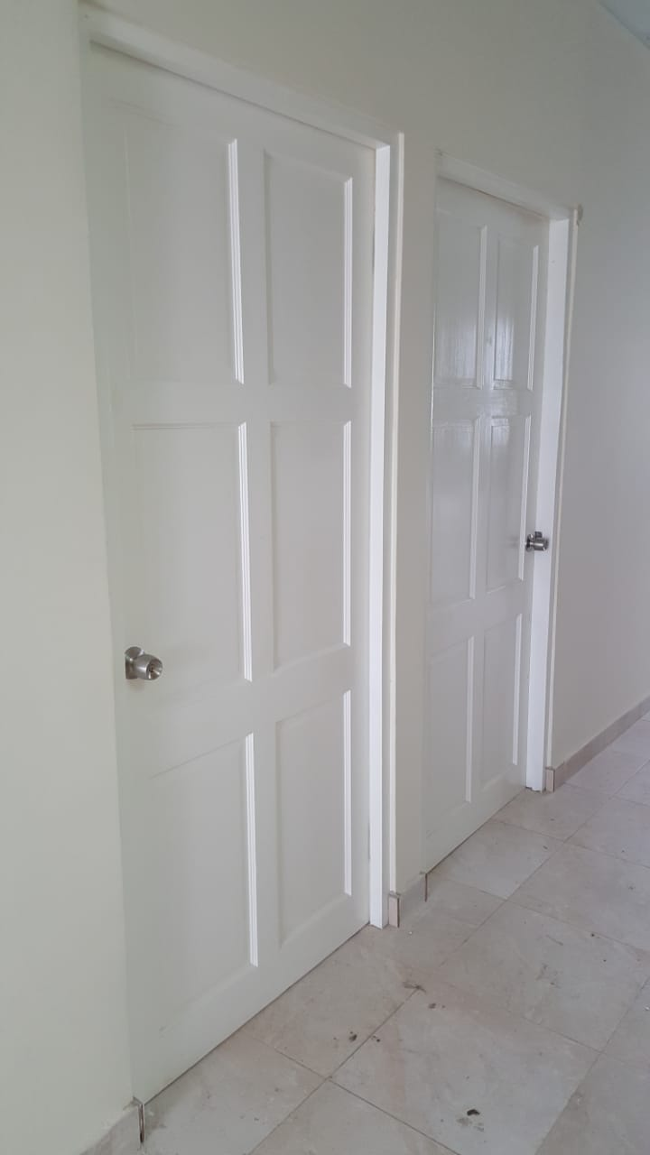
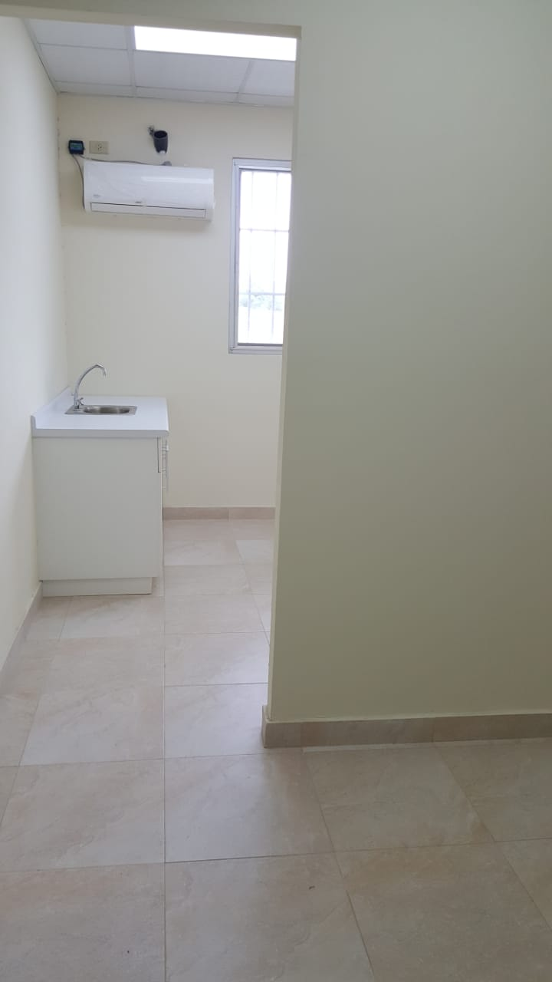
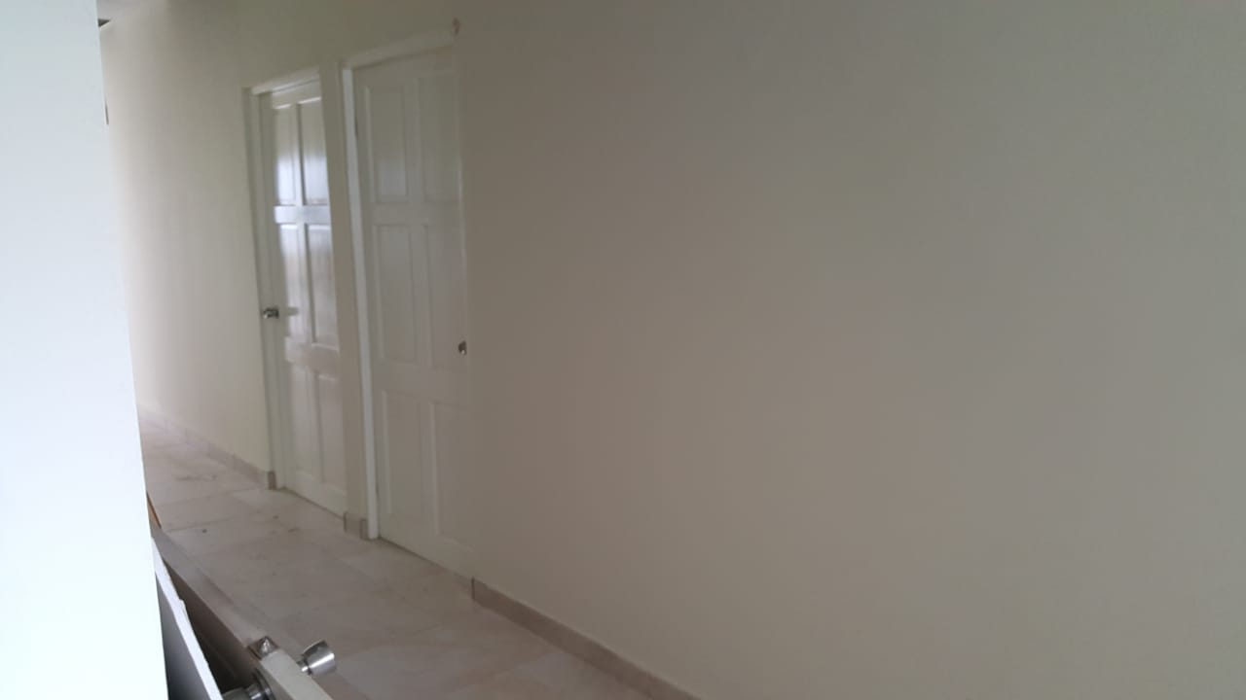
AMPLIACIÓN Y CONSTRUCCIÓN DE NUEVOS CUBÍCULOS MÉDICOS

Slide 28
SISTEMA DE SALUD HUMANO CON EQUIDAD Y CALIDAD

Slide 29
MUCHAS GRACIAS

